Slide 1
聚本螺杆炮筒
120T 立式液态硅胶射出成型机
螺杆·炮筒更改方案
聚本机械制造（深圳）有限公司

Slide 2
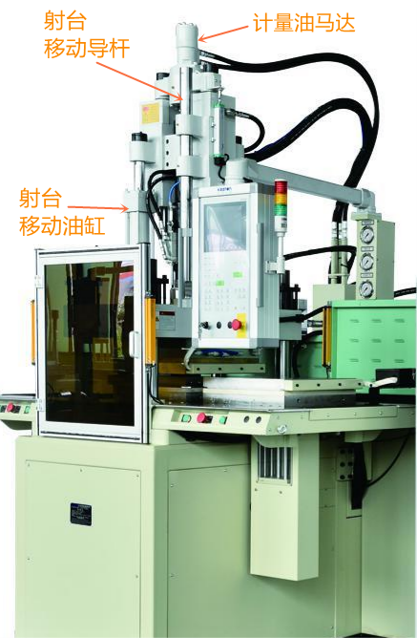
120T 立式液态硅胶(LSR)射出成型机示意图

Slide 3
改造原因及对策阐述
原机台螺杆直径20mm，胶量40g，射出压力5000kgf/cm^2现在实际使用胶量需要增加到200g左右，通过计算，螺杆直径需要做到45mm！原来射出行程不变（145mm）,硅胶比重按CHN-LIMS-30A/B类别1.12g/㎤计算,最大胶量可达到200g, 螺杆直径加大到45mm，射出最大压力2200kgf/cm^2 ，这个射出压力需要考虑是否能够满足成型需要，在没有超过最大射出压力范围下使用，射出速度不变160mm/s。
螺杆直径加大，相应螺杆及料管的长度和油马达扭力也需要加大，所对的螺杆料管、射台移动油缸、射台移动导杆也对应加大或加长，计量油马达排量也相应需要加大。
综上所述，需要更换的部件有：螺杆机筒射嘴，射台上下油缸，射台上下导杆，计量油压马达。

Slide 4
更换部件详细说明
螺杆机筒射嘴1套：螺杆机筒材料使用38CrmoAL，射嘴用SKD61真空淬火，表面QBQ发黑防锈处理，气动封胶。 射台上下油缸两套：标准油压油缸。 射台上下导杆两条：镀铬加硬导杆。 计量油压马达一台：排量600-650CC。

Slide 5
感谢支持和信任
感谢贵司的信任和支持！我们一定保证质量并按照贵司要求时间准时交货，做好急时高质量的售后服务！
此致！
聚本机械制造（深圳）有限公司敬上

